Slide 1
Aufbau DSGVO konformer Testumgebungen mittels
Mandantenkopie und Objektkopie.
Testmanagement mit Einsatz des Data Sync Manager™ bei einem der größten
Versicherer Österreichs.
David Grassmugg und Peter Drabek, twinformatics GmbH
Danny Tamm, UBS Hainer GmbH | 07.05.2025

Slide 2

Agenda
twinformatics GmbH
Projektvorstellung TDM Morph
Umsetzung Testdatenbereitstellung
Herausforderungen
Ausblick

Slide 3

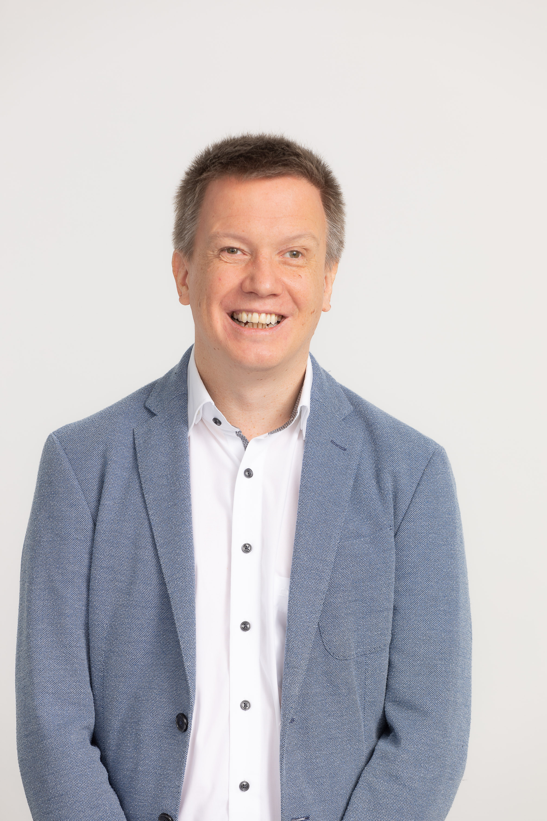
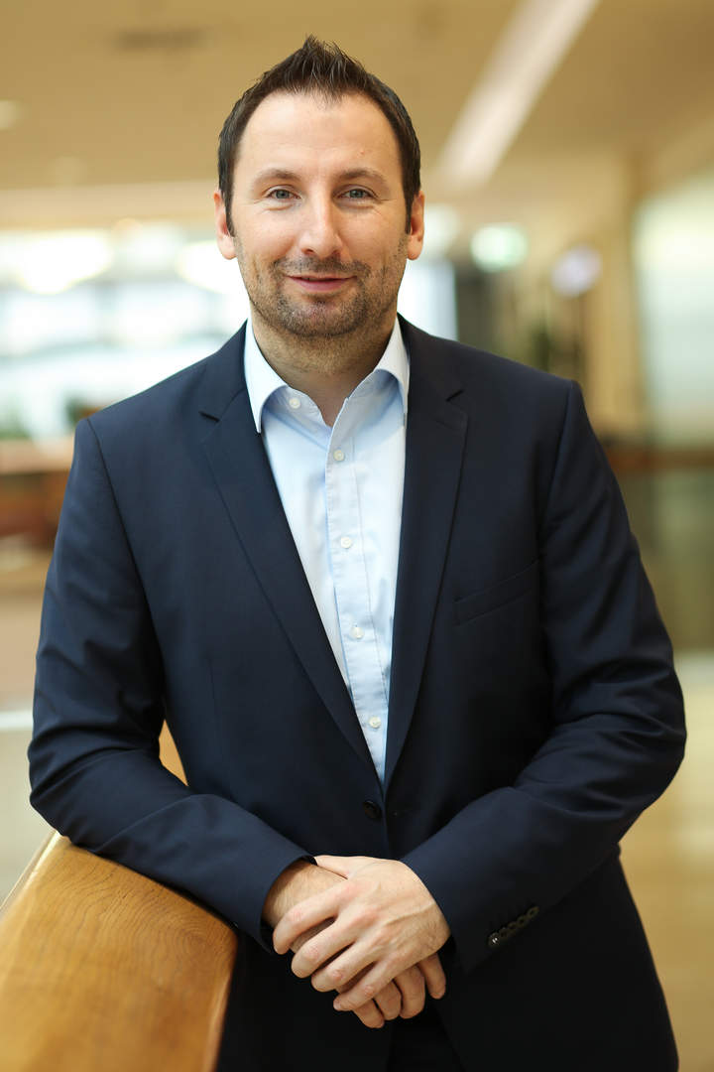
David Grassmugg
Leitung Test Competence Center
David.Grassmugg@twinformatics.at
Peter Drabek
Project Manager
Peter.Drabek@twinformatics.at

Slide 4


twinformatics GmbH
2017: Umfirmierung twinformatics GmbH (aus der BIAC)
2019: Gründung der Innovationstocher viesure
2021: Integration Camelot GmbH (ehemalige IT-Tochter
s-Versicherung)
Unternehmenszweck:
Erbringung sämtlicher IT Dienstleistungen für die Eigentümergesellschaften und deren Tochtergesellschaften
National in Österreich und für ausgewählte Themen/Projekte auch in CEE
Ca. 500 Mitarbeiter intern
20%

Slide 5
TDM Morph im Kurzüberblick
Verfremdung in den Bestandssystemen (direkte Verfremdung)
  Business Partner
  Polizzensysteme (SAP® & Non-SAP)
  Schadensystem
Verfremdung in Drittsystemen (indirekte Verfremdung)
  Zentrales Auskunftssystem
  Inputmanagement
Shift left Ansatz
  FB - Gesamtaufwand wird reduziert
  Reduziert maßgeblich Aufwendungen der UAT Phase und somit auch für die Incident-Behebung
  Verlagert den IT Aufwand in die Phase der Implementierung
Warum verfremdete Daten und keine synthetischen Daten?

Slide 6
TDM Morph Rahmendaten
Geplante Projektlaufzeit
  2,5 Jahre
Anzahl beteiligter Personen
  twinformatics: 150 Personen
  Expleo: 9 Personen
  EPI-USE: 5 Personen
  UBS Hainer: 3 Personen
Anzahl beteiligter Systeme
  6 SAP-Systeme in 2 Systemschienen innerhalb der SAP-Landschaft
    I-Schiene bis zu 26 TB gesamte Systemgröße
    P-Schiene bis zu 2 TB gesamte Systemgröße
  Non-SAP: u.a. LifeFactory, NEXA, Flips, GDV

Slide 7
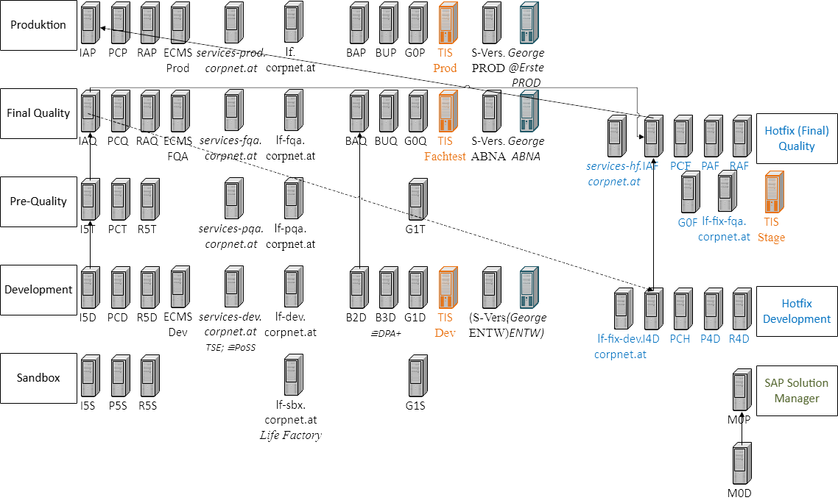
Systemübersicht (Auszug)

Slide 8



Ausgangslage – Ist / Soll - Zustand
IST
Klappung und Umgebungen
Ablöse des bisherigen (aufwendigen) Klappungsprozesses
Testdaten-Lifecycle
Es gibt viele verschiedene (teilweise keine) Prozesse für:
Reservierung von Testdaten
Löschung verbrauchter Testdaten
Bereitstellung bedarfsbezogener Daten
Testdatenbeschaffung
Die individuelle Testdatenbereitstellung erfolgt dezentral und ist mit Redundanzen und Zeitaufwand verbunden
SOLL
Neuer Prozess (DEISON) um die aufwendigen Nacharbeiten einzusparen
Testdaten in FQA, PQA und HFQ entsprechen den Compliance-Anforderungen auf Basis der DSGVO
Einheitliche und definierte Prozesse für ein geordnetes Testdatenmanagement ermöglichen effizientere Tests und schaffen Transparenz in der Verantwortung
Zentrales Testdatenmanagement entlang definierter Prozesse vermeidet Redundanz und vermindert den Zeitaufwand
Testdaten entsprechen weiterhin den erforderlichen Testzielen: funktional und nicht-funktional

Slide 9

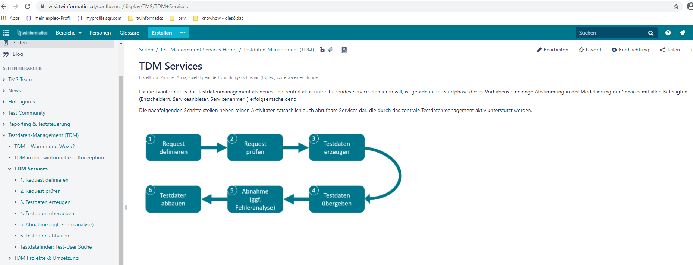

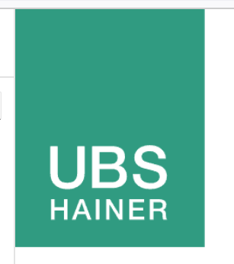

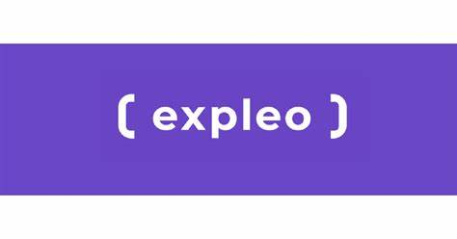
Toolset: EPI-USE (SAP®) und UBS Hainer (Non-SAP)
TESTDATEN
REQUESTER
TESTDATEN-
MANAGEMENT
ANFORDERUNG | BEREITSTELLUNG
Als Technologiebasis dienen die Werkzeuge von EPI-USE (SAP®) und UBS Hainer (Non-SAP).
Über sie werden die wesentlichen Services abgebildet.
Die Services werden über ein zentralisiertes Testdatenmanagement bereitgestellt.
Testkoordinator
Testdatenmanager
Testdatenbereitsteller
Testfall-
spezifikation
Aufnahme aller
TD-Bedarfe
Testdaten-
Suche
Testdaten-
spezifikation
Def. TD-Anforderung
u. TD-Services
Testdatenanlage u.
-anpassung
Testdaten-
Anforderungen bzw.
Reservierung
Support/Monitoring
TD-Anforderungen
QS/Monitoring Testdaten-anforderungen
Testdaten-
Bereitstellung
Spezifikation Testdaten-anforderungen
Servicing Testdaten-anforderungen/Bereitstellung von Testdaten
jährliche Re-Evaluierung je Sparte des Testdatenbedarfs
Einlieferung TD-Anforderungen mittels standardisiertem Anforderungstemplate via
Service-Request (geplant Jira ggf. Xray)
  Übernahme von Businessobjekten aus anderen Umgebungen inkl. Produktion
  Klonen von Businessobjekten in einer Testumgebung
  Sichern und Wiederherstellen von Business-Objekten ggf. auch über Klappungsgrenzen hinweg

Slide 10


Kopieren und verfremden von Daten in SAP® und Non-SAP Systemen
UBS Hainer
25 Jahre Erfahrung mit Datenmanagement und Orchestrierung mit DevOps, Testing und KI
Eigenständige Entwicklung und Support aus Deutschland
Weltweites Vertriebsnetz
Bereits mehrere Projekte zusammen mit EPI-USE

Slide 11

Kopieren und verfremden von Daten in SAP® und Non-SAP Systemen
    Zwei Tools zu einer Komplettlösung kombinieren
    Beide Tools werden auf der jeweiligen Seite installiert
    und können getrennt voneinander eingesetzt werden
    Verfremdung wird auf beiden Seiten identisch umgesetzt
    Beide Tools arbeiten über definierte Schnittstellen so zusammen,
    dass sie sich wie eines verhalten. Das bedeutet, man kann die Prozesse über eine gemeinsame Oberfläche starten und überwachen
    +

Slide 12




Prozessablauf
Daten-bank
Datenbank
XDM
Start
Read
Process
Write
Ende
Start
Ende
DSM
Read
Process
Write
SAP®
SAP®

Slide 13
Realisierung für SAP® und Non-SAP
Projektinhalt
Datenbestand über beide Welten verteilt muss gesamtheitlich verfremdet werden; technisch arbeiten die SAP®- und Non-SAP-Systeme sehr unterschiedlich
  SAP®
    Verarbeitung über das SAP®-System
    Datenstrukturen sind im System bekannt
  Non-SAP
    Daten liegen in verschiedenen Systemen
    Datenstrukturen teils unbekannt, da zugekauft
Implementierung von DSM (Client Sync, Data Secure und Object Sync) und XDM
Realisierung der konsistenten Verfremdung zwischen SAP®-Systemen und Non-SAP-Systemen
  In SAP® (führende Systeme - FS-BP, ICM, FS-PM): DSM von EPI-USE
  Non-SAP (LifeFactory, NEXA, Flips, GDV): XDM von UBS Hainer
  Bei weiteren Systemen werden die verfremdeten Daten planmäßig synchronisiert

Slide 14
Realisierung für DSM
Projektinhalt
Implementierung Client Sync
  Nutzung in zwei Systemschienen innerhalb der SAP®-Landschaft
    I-Schiene (Insurance)
    P-Schiene (Policies)
  Zeitscheibe: 3 Monate
  Kopie von Bewegungsdaten
    Inklusive vollständiger Kopie von Stammdaten und mandantenabhängigem Customizing
Implementierung Data Secure
  176 Tabellen mit 294 Z-Felder für die SAP® I- & P-Schiene
Implementierung Object Sync (Teilprojekt beginnt jetzt)
  1 Objekt im Scope - Policy Management FSPM_POLICY
  Außerdem: Kopie des PD-Org-Knotens „Virtuelle Landesdirektion“ sowie aller zugehörigen Provisionsverträge

Slide 15
Herausforderungen
Organisatorische Herausforderungen
Querliegerprojekt im Unternehmen, bei dem alle Bereiche und alle Managementebenen betroffen sind
Testdatenkulturwandel – Umgang mit verfremdeten Daten in den Versicherungen ist ungewohnt
Compliance
  Testdaten werden mit zusätzlichem Attribut gekennzeichnet
  Bei Datendiebstahl würde man sofort erkennen, dass es sich hierbei um Testdaten handelt
Multivendorenkoordination – wichtige Informationen ohne Verluste an die richtigen Stellen bringen

Slide 16
Herausforderungen
Fachliche Anforderungen
HORA-Zonen (Risikozonen) für Haushaltsversicherung
  XY-Straße nicht möglich
IBAN-Prüfungen
Aufbau/Prüfziffer Sozialversicherungsnummer
OCR auslesen von Dokumenten – Suchen der ausgelesenen Daten in den Systemen
Geburtsdatum - Lebensversicherung
Datenaustausch mit dem VVO
  KFZ-Zulassungsdaten

Slide 17
Herausforderungen
Client Sync
Laufzeit
  Viele Optimierungsmaßnahmen (Parameteranpassungen)
  Datenbank-Logging
Speicherplatz
  Am Anfang musste das Zielsystem mehrfach erweitert werden
  Hintergrund: Datenbankkomprimierung
Zeitscheibe führt möglicherweise zu Problemen, da in der Versicherung die komplette Historie relevant ist

Slide 18
Herausforderungen
Data Secure
Z-Tabellen
  Erstellung von Business Objekten, Integrity Maps, Regeln und Regelwerken
  Erstellung von Custom-Transformationsfunktionen (z.B. für KFZ-Kennzeichen) – Implementierung derselben Funktionalität in XDM,
  um Konsistenz zu wahren
Zu Beginn extreme Laufzeiten, weil Businessobjekte nicht optimal definiert wurden (Zusammenarbeit mit EPI-USE-Entwicklung)
Teilweise 2- bis 3-fache Verfremdung von Daten, weil Tabellen mehrfach zu Objekten zugewiesen wurden
SAP® vs. Non-SAP
  Je nach Systemwelt müssen Algorithmen und Transformationsfunktionen in verschiedenen Programmiersprachen umgesetzt werden (ABAP & JavaScript)
  - Datentypen werden unterschiedlich behandelt.

Slide 19


Vielen Dank!
EPI-USE Labs GmbH | Altrottstr. 31 | 69190 Walldorf
Sitz der Gesellschaft: Walldorf, Deutschland | Geschäftsführer: Henrik Stammer, Lars Fuchs
Amtsgericht Mannheim HRB710994

Slide 20

epiuse.de| info@epiuse.com| clientcentral.io | groupelephant.com

